Slide 1
план
1 младшая группа МБДОУ «Детский сад с.Несь»
Воспитатели : Володина Л.Л. .Казакова И.Е.

Slide 2
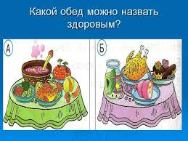
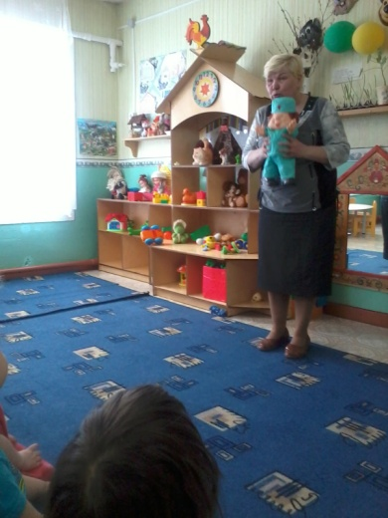
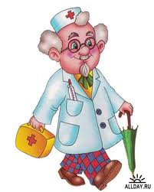
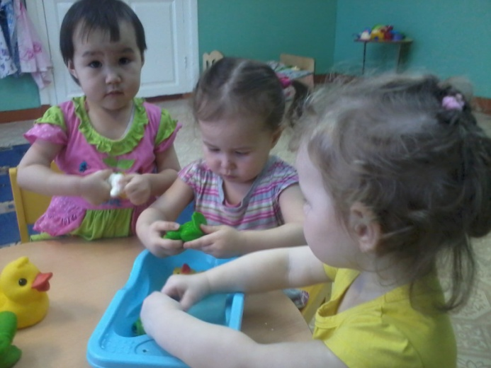
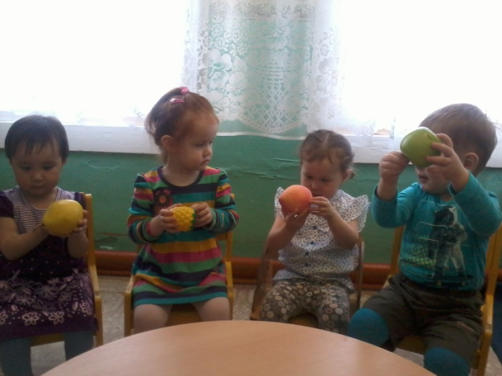
Утро
Совместная деятельность воспитателя и детей.
Рассматривание плаката и беседа о полезной пище
Встреча с Айболитом
«Чудесный мешочек» Игры с водой

Slide 3
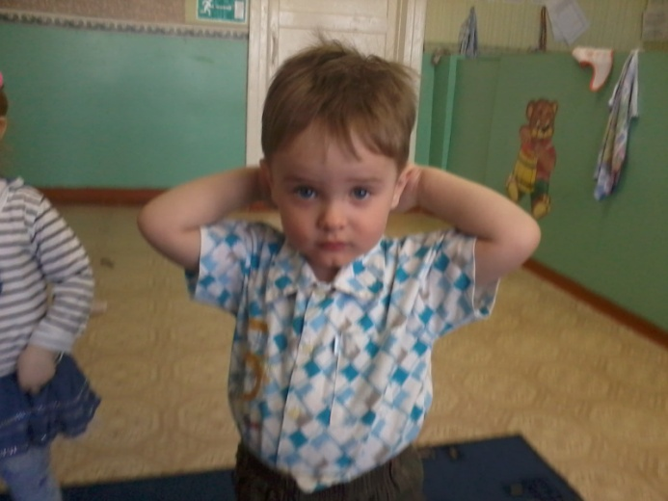
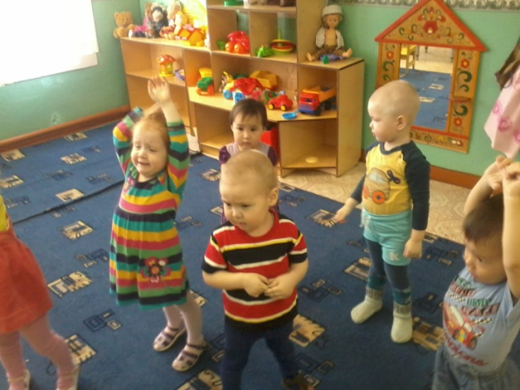
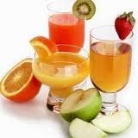
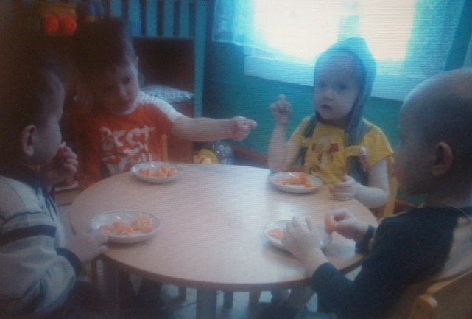
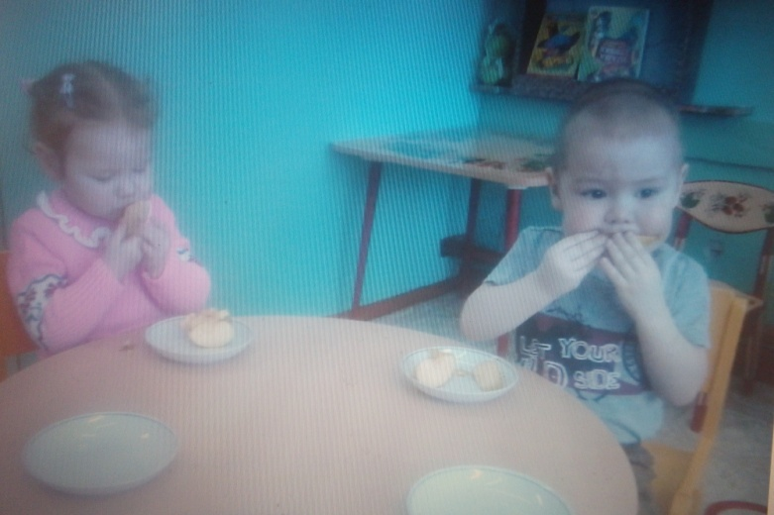
Утро
Режимные моменты
Массаж «Солнышко»
Утренняя зарядка под музыку
Второй завтрак – фрукты или сок

Slide 4
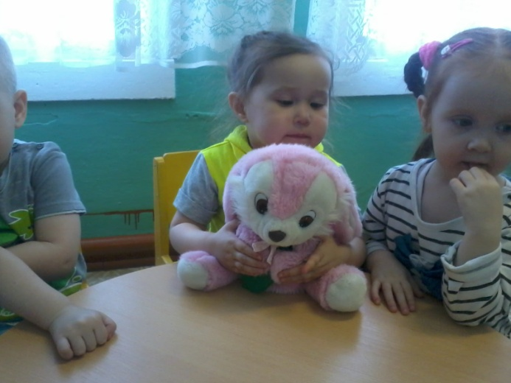
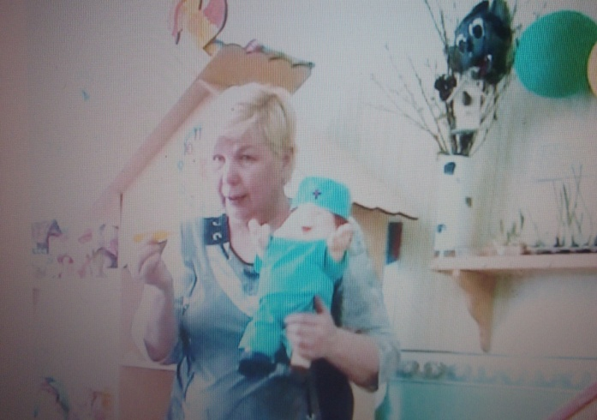
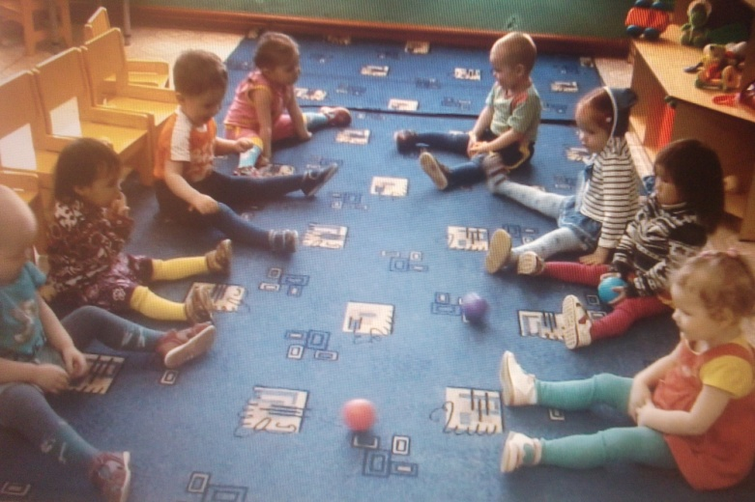
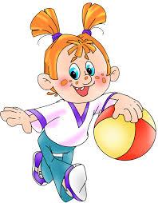
НОД
Утро – «Познание» -»Почему заболел зайчонок»
Вечер «Физическая культура» по сказке «Репка»

